Slide 1
ESCOLA BÍBLICA DOMINICAL
3° TRIMESTRE DE 2018
Classes de Jovens e Adultos da EBD

Slide 2
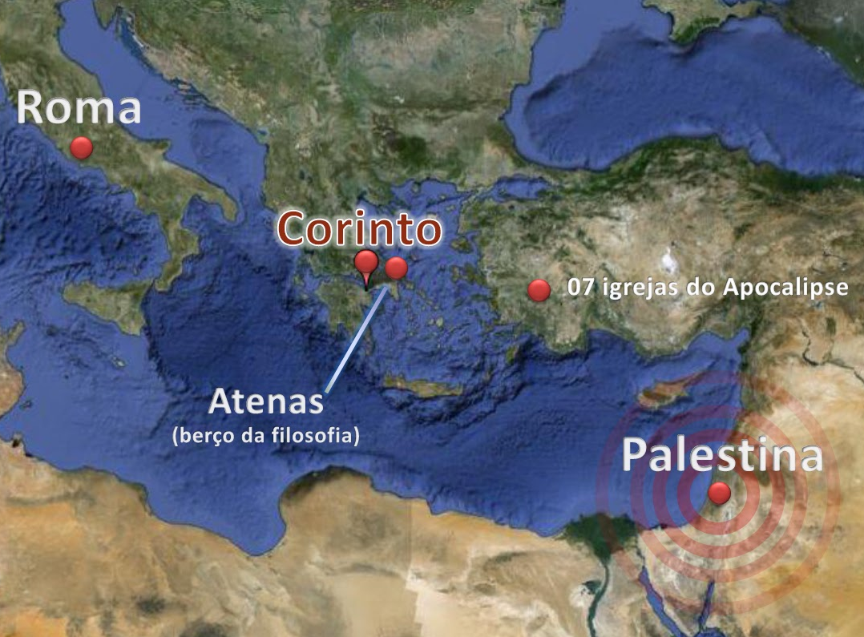
1ª CARTA AOS CORÍNTIOS
EBD
3º
TRIM.
2018

Slide 3

1ª CARTA AOS CORÍNTIOS
LIÇÃO 5: INJUSTIÇA E ABUSO DA LIBERDADE CRISTÃ

Slide 4
1ª CARTA AOS CORÍNTIOS LIÇÃO 5: INJUSTIÇA E ABUSO DA LIBERDADE CRISTÃ
Leitura Bíblica: 1 Coríntios 6. 9-12

Slide 5
1 Co 6. 9 Não sabeis que os injustos não hão de herdar o Reino de Deus?
10 Não erreis: nem os devassos, nem os idólatras, nem os adúlteros, nem os efeminados, nem os sodomitas, nem os ladrões, nem os avarentos, nem os bêbados, nem os maldizentes, nem os roubadores herdarão o Reino de Deus.
11 E é o que alguns têm sido, mas haveis sido lavados, mas haveis sido santificados, mas haveis sido justificados em nome do Senhor Jesus e pelo Espírito do nosso Deus.
12 Todas as coisas me são lícitas, mas nem todas as coisas convêm; todas as coisas me são lícitas, mas eu não me deixarei dominar por nenhuma.

Slide 6
1ª CARTA AOS CORÍNTIOS LIÇÃO 5: INJUSTIÇA E ABUSO DA LIBERDADE CRISTÃ
Texto Áureo:
“Não sabeis que os injustos não hão de herdar o reino de Deus?.”
(1 Co 6.9)

Slide 7
1ª CARTA AOS CORÍNTIOS LIÇÃO 5: INJUSTIÇA E ABUSO DA LIBERDADE CRISTÃ
- Introdução
I – A INJUSTIÇA DE IRMÃOS CONTRA IRMÃOS (vv. 1-8)
II – REPREENSÃO A TODA FORMA DE INJUSTIÇA (vv. 9-11)
III – O ABUSO DA LIBERDADE CRISTÃ
(vv. 12-20)
- Conclusão

Slide 8
1ª CARTA AOS CORÍNTIOS LIÇÃO 5: INJUSTIÇA E ABUSO DA LIBERDADE CRISTÃ
Introdução
Na sequência da repreensão à falta dos coríntios em admitir na comunhão da igreja uma pessoa de conduta moral reprovável, o apóstolo Paulo passa à consideração de outros erros graves que se cometiam naquele meio. Em um senso de justiça egoísta e em nome de uma liberdade que nada mais era que servidão às paixões carnais, esses irmãos pecavam contra a verdadeira justiça e liberdade cristã.

Slide 9
1ª CARTA AOS CORÍNTIOS LIÇÃO 5: INJUSTIÇA E ABUSO DA LIBERDADE CRISTÃ
- Introdução
I – A INJUSTIÇA DE IRMÃOS CONTRA IRMÃOS (vv. 1-8)
II – REPREENSÃO A TODA FORMA DE INJUSTIÇA (vv. 9-11)
III – O ABUSO DA LIBERDADE CRISTÃ
(vv. 12-20)
- Conclusão

Slide 10
1 Co 6. 1 Ousa algum de vós, tendo algum negócio contra outro, ir a juízo perante os injustos e não perante os santos? 2 Não sabeis vós que os santos hão de julgar o mundo? Ora, se o mundo deve ser julgado por vós, sois, porventura, indignos de julgar as coisas mínimas? 3 Não sabeis vós que havemos de julgar os anjos? Quanto mais as coisas pertencentes a esta vida? 4 Então, se tiverdes negócios em juízo, pertencentes a esta vida, pondes na cadeira aos que são de menos estima na igreja? 5 Para vos envergonhar o digo: Não há, pois, entre vós sábios, nem mesmo um, que possa julgar entre seus irmãos? 6 Mas o irmão vai a juízo com o irmão, e isso perante infiéis. 7 Na verdade, é já realmente uma falta entre vós terdes demandas uns contra os outros. Por que não sofreis, antes, a injustiça? Por que não sofreis, antes, o dano? 8 Mas vós mesmos fazeis a injustiça e fazeis o dano e isso aos irmãos.

Slide 11
1ª CARTA AOS CORÍNTIOS LIÇÃO 5: INJUSTIÇA E ABUSO DA LIBERDADE CRISTÃ
I – A INJUSTIÇA DE IRMÃOS CONTRA IRMÃOS 1
A questão de que Paulo agora trata em sua epístola é oportuno. No caso do incestuoso que precisava ser excluído da comunhão, ele havia apelado à autoridade que o Senhor havia conferido à igreja para julgar as causas que surgissem no meio dela: “Não julgais vós os que estão dentro?”. E aqui esta autoridade é ampliada, nos termos de que os santos “hão de julgar o mundo” e até “os anjos”. À luz do que já temos estudado, podemos dizer que a igreja do Senhor Jesus está em uma posição muito elevada em relação a toda a criação, e que a sabedoria e justiça manifestada nos fiéis servirão de critério para, naquele dia, condenar todos quantos não se conformarem ao mesmo padrão.

Slide 12
1ª CARTA AOS CORÍNTIOS LIÇÃO 5: INJUSTIÇA E ABUSO DA LIBERDADE CRISTÃ
I – A INJUSTIÇA DE IRMÃOS CONTRA IRMÃOS 2
Contudo, os coríntios se esqueciam de que, sendo incumbidos por Deus com tão grande autoridade para julgar as coisas espirituais, poderiam muito bem julgar entre si mesmos “as coisas mínimas”, “as coisas pertencentes a esta vida”. A princípio, o problema não era um cristão apelar para os magistrados seculares porque sua disputa era com um incrédulo que não aceitaria o juízo da igreja. Mas, apelar para os tribunais seculares para resolver uma disputa com outro cristão representava um duplo problema: “o irmão vai a juízo com o irmão, e isto perante infiéis”. Primeiro, porque o juízo nesses tribunais era estabelecido por magistrados incrédulos, cujos critérios para tomar suas decisões se baseavam numa percepção natural da moral e justiça. E qualquer relacionamento entre cristãos, mesmo os mais mundanos e naturais, deve se pautar sobre a ética e sabedoria divinas.

Slide 13
1ª CARTA AOS CORÍNTIOS LIÇÃO 5: INJUSTIÇA E ABUSO DA LIBERDADE CRISTÃ
I – A INJUSTIÇA DE IRMÃOS CONTRA IRMÃOS 3
Mas já era um problema o simples fato de haver entre os irmãos disputas que exigissem a intervenção de um juiz, mesmo que de dentro da própria igreja: “Na verdade é já realmente uma falta entre vós, terdes demandas uns contra os outros”. O egoísmo e a ambição natural do ser humano, que já se mostravam nas disputas e vanglórias dos coríntios, afloravam quando a questão envolvia aquilo que cada um considerava seu e de seu direito. E o que levava um crente ao erro de buscar a justiça secular era o erro de outro crente praticar a injustiça, o dano, contra o seu próprio irmão. Paulo repreende o comportamento carnal de ambos sobre o argumento da mais clara e básica regra cristã da humildade e sujeição de uns aos outros: “Por que não sofreis antes a injustiça? Por que não sofreis antes o dano?”, conforme ensinado e exemplificado pelo próprio Senhor Jesus. (cf. Mt 5.38-41; Fp 2.3-4)
Notes:
Jesus como ovelha muda

Slide 14
Mt 5. 38 Ouvistes que foi dito: Olho por olho e dente por dente. 39 Eu, porém, vos digo que não resistais ao mal; mas, se qualquer te bater na face direita, oferece-lhe também a outra; 40 e ao que quiser pleitear contigo e tirar-te a vestimenta, larga-lhe também a capa; 41 e, se qualquer te obrigar a caminhar uma milha, vai com ele duas.
Fp 2. 3 Nada façais por contenda ou por vanglória, mas por humildade; cada um considere os outros superiores a si mesmo.
4 Não atente cada um para o que é propriamente seu, mas cada qual também para o que é dos outros.

Slide 15
1ª CARTA AOS CORÍNTIOS LIÇÃO 5: INJUSTIÇA E ABUSO DA LIBERDADE CRISTÃ
- Introdução
I – A INJUSTIÇA DE IRMÃOS CONTRA IRMÃOS (vv. 1-8)
II – REPREENSÃO A TODA FORMA DE INJUSTIÇA (vv. 9-11)
III – O ABUSO DA LIBERDADE CRISTÃ
(vv. 12-20)
- Conclusão

Slide 16
1 Co 6. 9 Não sabeis que os injustos não hão de herdar o Reino de Deus?
10 Não erreis: nem os devassos, nem os idólatras, nem os adúlteros, nem os efeminados, nem os sodomitas, nem os ladrões, nem os avarentos, nem os bêbados, nem os maldizentes, nem os roubadores herdarão o Reino de Deus.
11 E é o que alguns têm sido, mas haveis sido lavados, mas haveis sido santificados, mas haveis sido justificados em nome do Senhor Jesus e pelo Espírito do nosso Deus.

Slide 17
1ª CARTA AOS CORÍNTIOS LIÇÃO 5: INJUSTIÇA E ABUSO DA LIBERDADE CRISTÃ
II – REPREENSÃO A TODA FORMA DE INJUSTIÇA 1
A propósito da injustiça que vinha sendo cometida entre os coríntios, de irmão contra irmão, o apóstolo alerta sobre a gravidade do seu pecado, a partir do fato de que a sua chamada em Cristo, pelo evangelho, representava exatamente uma conversão da injustiça para a justiça e santificação. Qualquer forma de injustiça é incompatível com o reino de Deus, do qual eles haviam sido feitos herdeiros. “Não erreis” é uma forma de Paulo chamar a atenção deles para a sua conduta atual, que não condizia com o seu chamado, mas com as injustiças que cometiam antes de conhecerem a Cristo Jesus.

Slide 18
1ª CARTA AOS CORÍNTIOS LIÇÃO 5: INJUSTIÇA E ABUSO DA LIBERDADE CRISTÃ
II – REPREENSÃO A TODA FORMA DE INJUSTIÇA 2
De fato, alguns deles haviam sido devassos, idólatras, adúlteros, ladrões, avarentos, bêbados e maldizentes – típicos cidadãos de Corinto. Contudo, pela graça de Deus, pela lavagem, justificação e santificação que há na cruz de Cristo, aplicada na vida do homem pelo poder do Espírito de Deus, todas essas injustiças haviam sido devida e eficazmente removidas da conta dos coríntios perante Deus, e eles haviam sido habilitados a se conduzir de um modo digno do evangelho.

Slide 19
1ª CARTA AOS CORÍNTIOS LIÇÃO 5: INJUSTIÇA E ABUSO DA LIBERDADE CRISTÃ
- Introdução
I – A INJUSTIÇA DE IRMÃOS CONTRA IRMÃOS (vv. 1-8)
II – REPREENSÃO A TODA FORMA DE INJUSTIÇA (vv. 9-11)
III – O ABUSO DA LIBERDADE CRISTÃ
(vv. 12-20)
- Conclusão

Slide 20
1 Co 6. 12 Todas as coisas me são lícitas, mas nem todas as coisas convêm; todas as coisas me são lícitas, mas eu não me deixarei dominar por nenhuma. 13 Os manjares são para o ventre, e o ventre, para os manjares; Deus, porém, aniquilará tanto um como os outros. Mas o corpo não é para a prostituição, senão para o Senhor, e o Senhor para o corpo. 14 Ora, Deus, que também ressuscitou o Senhor, nos ressuscitará a nós pelo seu poder. 15 Não sabeis vós que os vossos corpos são membros de Cristo? Tomarei, pois, os membros de Cristo e fá-los-ei membros de uma meretriz? Não, por certo. 16 Ou não sabeis que o que se ajunta com a meretriz faz-se um corpo com ela? Porque serão, disse, dois numa só carne. 17 Mas o que se ajunta com o Senhor é um mesmo espírito. 18 Fugi da prostituição. Todo pecado que o homem comete é fora do corpo; mas o que se prostitui peca contra o seu próprio corpo. 19 Ou não sabeis que o nosso corpo é o templo do Espírito Santo, que habita em vós, proveniente de Deus, e que não sois de vós mesmos? 20 Porque fostes comprados por bom preço; glorificai, pois, a Deus no vosso corpo e no vosso espírito, os quais pertencem a Deus.

Slide 21
1ª CARTA AOS CORÍNTIOS LIÇÃO 5: INJUSTIÇA E ABUSO DA LIBERDADE CRISTÃ
III – O ABUSO DA LIBERDADE CRISTÃ 1
Embora pareça tratar de um novo assunto, Paulo prossegue descrevendo e aplicando a devida correção às injustiças que se cometiam entre os coríntios. Agora, ele se volta para a imoralidade ou impureza sexual, tratando-se de forma mais ampla e abrangente do que fez com o caso isolado no capítulo anterior. Primeiro, corrige a máxima: “Todas as coisas me são lícitas”, possivelmente usada entre os coríntios para justificar a distorção da liberdade cristã. É verdade que, em relação às velhas superstições deste mundo e as sombras e figuras da antiga dispensação, nos alimentos, dias e coisas que não podiam ser manuseadas, estamos livres e não somos mais constrangidos e guarda-las. Mas ainda há coisas que “não convém”, ou que podem dominar e escravizar aqueles que fazem mal-uso delas.
Notes:
Levou cativo o cativeiro Efésios 4. 8 Rm 6.

Slide 22
Ef 4. 7 Mas a graça foi dada a cada um de nós segundo a medida do dom de Cristo.
Pelo que diz: Subindo ao alto, levou cativo o cativeiro e deu dons aos homens.

Slide 23
1ª CARTA AOS CORÍNTIOS LIÇÃO 5: INJUSTIÇA E ABUSO DA LIBERDADE CRISTÃ
III – O ABUSO DA LIBERDADE CRISTÃ 2
Podemos notar como era baixo o nível moral dos tempos de Paulo pela maneira incisiva como os apóstolos precisaram tratar a questão no primeiro concílio da igreja, em Jerusalém, onde foi expressamente proibida a “fornicação”, por ser prática indiferente para os gentios. Em Corinto, Paulo tem de lidar com o abuso da liberdade cristã, como se a fornicação fosse algo tão natural ao corpo como os alimentos ao estômago. Por isso, em segundo lugar, o apóstolo considera a importância do nosso corpo, e do destino glorioso que Deus lhe reservou. O corpo é necessário em santificação agora, para a expressão da nossa comunhão e vida com Deus, “nosso corpo é o templo do Espírito Santo”.
Notes:
(At 15) o ficar e ir a um “encontro”

Slide 24
1ª CARTA AOS CORÍNTIOS LIÇÃO 5: INJUSTIÇA E ABUSO DA LIBERDADE CRISTÃ
III – O ABUSO DA LIBERDADE CRISTÃ 3
O pecado da fornicação torna-se particularmente grave, pois é um atentado direto contra o corpo, que já não é mais nosso, mas de Cristo: “Tomarei, pois, os membros de Cristo, e os farei membros de uma meretriz? Não, por certo”. Embora todo pecado seja cometido através do corpo, e muitos sejam prejudiciais para a própria integridade física (como a glutonaria, a embriaguez), a fornicação é um pecado no qual o corpo é entregue a outro, que não o Senhor: “Porque serão, disse, dois numa só carne”. E isto é uma afronta à comunhão e unidade que há entre o cristão, em seu espírito, e o Senhor. É tirar de Deus o que Lhe pertence, e pelo que Ele pagou “bom preço”, e entregar a outro. Reforçando, ele usa a comparação já empregada anteriormente, dizendo que não apenas a igreja, de um modo geral, mas cada um de nós, em nosso corpo, somos templo do Espírito Santo.
Notes:
Rm 6. 12 _ 16

Slide 25
Rm 6. 12 Não reine, portanto, o pecado em vosso corpo mortal, para lhe obedecerdes em suas concupiscências; 13 nem tampouco apresenteis os vossos membros ao pecado por instrumentos de iniqüidade; mas apresentai-vos a Deus, como vivos dentre mortos, e os vossos membros a Deus, como instrumentos de justiça.
16 Não sabeis vós que a quem vos apresentardes por servos para lhe obedecer, sois servos daquele a quem obedeceis, ou do pecado para a morte, ou da obediência para a justiça?

Slide 26
1ª CARTA AOS CORÍNTIOS LIÇÃO 5: INJUSTIÇA E ABUSO DA LIBERDADE CRISTÃ
- Introdução
I – A INJUSTIÇA DE IRMÃOS CONTRA IRMÃOS (vv. 1-8)
II – REPREENSÃO A TODA FORMA DE INJUSTIÇA (vv. 9-11)
III – O ABUSO DA LIBERDADE CRISTÃ
(vv. 12-20)
- Conclusão

Slide 27
1ª CARTA AOS CORÍNTIOS LIÇÃO 5: INJUSTIÇA E ABUSO DA LIBERDADE CRISTÃ
Conclusão
Deus nos chamou para a justiça e santificação. Pela graça de nosso Senhor Jesus, fomos purificados de todas as injustiças e impurezas que cometemos no passado para vivermos agora uma vida digna do Evangelho. Como alertou o apóstolo, não erremos, confundindo a liberdade que há em Cristo com a libertinagem em que muitos crentes têm incorrido. Quaisquer que sejam as desculpas e justificativas apresentadas para esses abusos, a lei evangélica permanece, de que os injustos ou impuros não herdarão o reino de Deus.
Notes:
sois servos da obediência para a justiça? O que conduz à vida eteerna

Slide 28
1ª CARTA AOS CORÍNTIOS LIÇÃO 5: INJUSTIÇA E ABUSO DA LIBERDADE CRISTÃ
- Introdução
I – A INJUSTIÇA DE IRMÃOS CONTRA IRMÃOS (vv. 1-8)
II – REPREENSÃO A TODA FORMA DE INJUSTIÇA (vv. 9-11)
III – O ABUSO DA LIBERDADE CRISTÃ
(vv. 12-20)
- Conclusão

Slide 29
1ª CARTA AOS CORÍNTIOS LIÇÃO 5: INJUSTIÇA E ABUSO DA LIBERDADE CRISTÃ
Texto Áureo:
“Não sabeis que os injustos não hão de herdar o reino de Deus?.”
(1 Co 6.9)

